Slide 1
TERCER SECTOR Y ORGANIZACIONES SIN FINES DE LUCRO
EMPRESAS DE IMPACTO
EL PROPÓSITO DE LA EMPRESA Y SU MODELO DE GESTIÓN
Dr. Gabriel Berger
gabrielberger@udesa.edu.ar

Slide 2
TERCER SECTOR Y
ORGANIZACIONES CON FINES SOCIALES

Slide 3
FORMAS ORGANIZACIONALES
Contexto Social
Entidades estatales
Partidos Políticos
Grandes Empresas
Pymes
Gobiernos
Organizaciones con Fines Sociales
Otras Formas Organizacionales

Slide 4
Tercer Sector /
Sociedad Civil
Estado
Mercado
Algunos hablan de un cuarto sector: las empresas sociales, las empresas B, la economía social, economía civil, economía del bien común….ETC
Notes:
15

Slide 5
Tercer Sector integrado por organización de la sociedad civil (OSC)
¿Qué es una organización con fines sociales?
Esfuerzo de distinción y predominio de las definiciones negativas:
Organizaciones no gubernamentales.
Organizaciones sin fines de lucro.
No son distinciones categóricas:
Las empresas tampoco son gubernamentales y el Estado tampoco persigue fines de lucro.
La pertinencia de las definiciones negativas:
Hay un espacio público más allá del Estado.
Fuera del Estado, hay otras formas de asociación, además de las empresas y las familias.

Slide 6
OSFL definiciones :
Definición Legal (Código Civil y Comercial: Asociación civil, Fundación)
Definición de Naciones Unidas
El sector sin fines de lucro está conformado por:
a) organizaciones;
b) que no tienen fines de lucro (por ley o por costumbre, no distribuyen los excedentes que generen entre quienes las controlan);
c) están institucionalmente separadas del gobierno;
d) son autónomas (autogobernadas); y
e) no son obligatorias (membresía voluntaria)
https://unstats.un.org/unsd/publication/SeriesF/SeriesF_91s.pdf

Slide 7
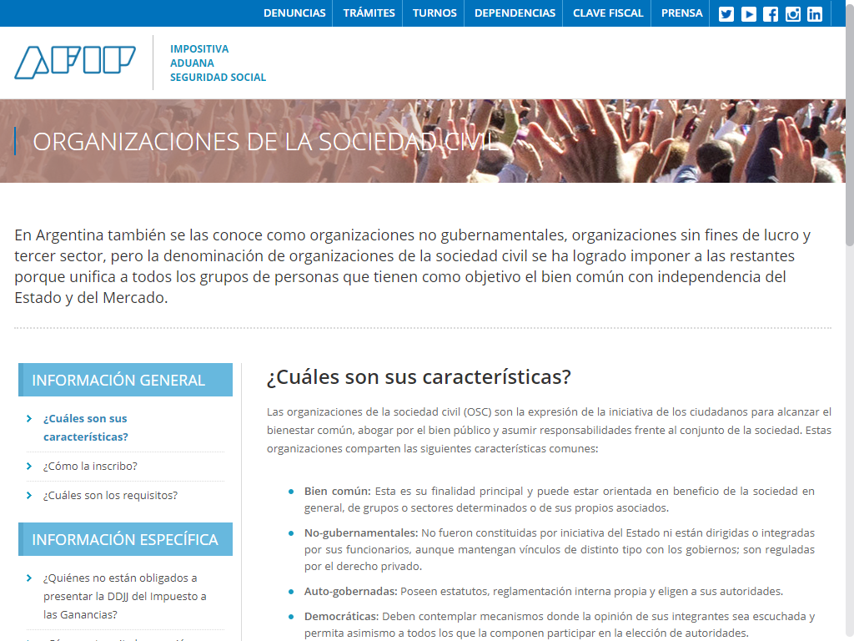
http://www.afip.gob.ar/orgSocCiv/

Slide 8
¿CUÁL ES SU LÓGICA ESPECÍFICA A DIFERENCIA DE EMPRESAS Y ESTADO?
Se conforman a partir de la iniciativa de una o varias personas para desarrollar una actividad orientada a prestar un servicio o defender un valor.
No guiadas en primera instancia a la obtención de una ganancia o excedente (no maximización).
Sus recursos (≠ ingresos) no provienen necesariamente de la venta de un servicio o de aportes estatales (venta, donación, subsidio + eventual aporte voluntario).

Slide 9
¿CUÁL ES SU LÓGICA ESPECÍFICA A DIFERENCIA DE EMPRESAS Y ESTADO?
Restricción a la “exclusión” (propio de empresas) y a la “universalidad” (rasgo de algunos servicios estatales).
Tratamiento impositivo diferenciado.

Slide 10
FUNCIONES
Servicio (proximidad-adecuación-acceso, capacidad de respuesta, costo)
Innovación (flexibilidad, adaptación, especialización)
Incidencia
Expresión de la diversidad
Construcción de comunidad
Democratización

Slide 11
Porqué Aparecen las OSFL-OSC?
Intervienen en provisión de bienes públicos o con algún grado de carácter público no provistos de otras maneras sin pago compulsivo
Brindan soluciones a problemas colectivos donde los mecanismos del mercado no funcionan

Slide 12
Es posible agruparlas/diferenciarlas en los siguientes ámbitos:
Defensa y difusión de principios o valores o causas (fortalecimiento de la democracia, vigencia DDHH y sociales, prácticas religiosas, preservación del espacio público, defensa del medio ambiente, construcción de ciudadanía, derechos de los consumidores);
Producción de servicios (sociales, recreación, esparcimiento, deportes, cultura, educación, salud);
Expresión de intereses sectoriales (empresariales, sindicales, profesionales).

Slide 13
EMPRENDIMIENTO SOCIAL
buscan de manera deliberada lograr objetivos sociales que no son producidos de manera espontánea por mercados privados. Ayudan a capturar valor social.

Slide 14
ORGANIZACIONES SIN FINES DE LUCRO
Continuo de filantropía pura a forma totalmente comercial
(ver Dees, 2001, pag. 15)

Slide 16
Organizaciones Sociales
Generan Valor Social
Valor social puede tener una dimensión económica
Desempeño económico no es su foco principal aunque deben ser sustentables económicamente
Producen bienes públicos: capital social, integración social
Notes:
Generación de Valor: Toda vez que se satisfacen necesidades. Necesidades Sociales Insatisfechas.
Mercados: satisfacen necesidades sociales y generan valor social como beneficios secundarios y de manera espontánea.
Emprendimientos sociales: buscan de manera deliberada lograr objetivos sociales que no son producidos de manera espontánea por mercados privados. Ayudan a que otros capturen valor social.
Intervienen en provisión de bienes públicos o con algún grado de carácter público no provistos de otras maneras sin pago compulsivo
Brindan soluciones a problemas colectivos donde los mecanismos del mercado no funcionan

Slide 17
El Concepto de Negocio Social
Negocio Social
Iniciativas basadas en actividades productivas o comerciales que operan en el mercado generando ingresos por la venta de productos o servicios y que permiten de manera directa el logro de una misión social
“A social business as a selfless business whose purpose is to bring an end to a social problem” (Yunus, 2010, xvii) “….Its goal is to solve a social problem by using business methods…. (Yunus, 2010, 1)

Slide 18
Social Enterprise
A social enterprise is an organization that applies commercial strategies to maximize improvements in human and environmental well-being, rather than maximising profits for external shareholders. Social enterprises can be structured as a for-profit or non-profit, and may take the form of a co-operative, mutual organization, a social business, or a charity organization
(en.wikipedia.org/wiki/Social_enterprise, 1-8-2012)
A business driven by social and/or environmental purpose. They are trading organisations (their main income streams are revenues for goods and services provided, not grants or donations). Successful social enterprises generate surpluses or profits which are reinvested towards achieving their social mission. Their assets are often locked for community purpose.
(http://www.socialenterprise.org.uk/ 1-8-12)

Slide 19
MODELOS DE NEGOCIOS
EN EMPRESAS DE IMPACTO

Slide 20
EMPRESAS DE IMPACTO
Empresas que diseñan sus modelos de negocios basados en aliviar o compensar un problema ambiental o social (Haigh et al. 2015).
Impacto social y sustentabilidad financiera son centrales. Modelos centrados en el mercado.
Mix de prácticas de entidades con fines de lucro y sin fines de lucro.
Ejemplos de organizaciones de valor compartido.

Slide 21
Emprendedores que entienden la fuerza del mercado
Círculo virtuoso entre valor social y valor económico para crear soluciones escalables
Existencia de mercados no atendidos por firmas tradicionales

Slide 22
NEGOCIOS VERDES
Agua: Water monitoring-on-site, Real-time water monitoring for pathogens, Cooling solutions, On-site wastewater recycling-industrial and commercial applications, Advanced water metering, Storm-water and flood control, rainwater harvesting,On-site water disinfection
Aire: Emissions controls, Carbon and GHG monitoring and control, Carbon sequestration, Carbon Capture and storage, Technology enablers for Carbon markets, Methane capture and storage
Residuos: Agricultural waste treatment, Recycling Microbial water treatment, Bio based packaging solutions, Waste cleanup and remediation
Eficiencia energética: Pumps for water / material, industrial process improvements, Natural gas monitoring and control (industrial or residential), LED lighting,Advanced lighting controls, Water heating, HVAC solutions, Heat pumps, Efficient heat transfer
Energía Renovable; Solar, Ethanol, Tidal energy, Wave energy capture, Landfill / agro gas to energy systems, Hydropower, wind, Turbine blade design
Green Building; Aislantes, alt a cemento, ahorro de agua en wc, duchas, insumos reciclados, térmicos, calefaccionamiento alt
Inteligencia para mediciones y uso de energías ren.
Transporte: logística, carpooling, híbridos, almacenaje y batts, flex fuel y fuel blends, GPS apps y conductas
http://www.cleantechopen.com/app.cgi/content/competition/business/category_description

Slide 23
TOMS SHOES
Fundada en 2006 por Blake Mycoskie y Alejo Nitt.
Alpargatas fabricadas en Argentina, China y Etiopia.
One for One Movement.
Millones de zapatillas entregadas.
https://www.toms.com/improving-lives

Slide 24

Fundado en 1980 por John Mackeyin, Austin,Texas
US, Canada, UK, 310 sucursales 62,000 empleados
Comercio justo, orgánico y compre local
Diferenciadores: estética, experiencia y calidad de la info del producto
Valor de bolsa 2016 US$9.006. Comprada por Amazon
Dona 5% de ganancias a fundaciones ambientalistas y sociales

Slide 25
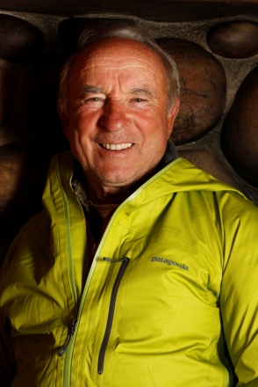

Patagonia Inc
Yvon Chouinard, el anti empresario
1964 El Capitan Yosemite, 1970 Chouinard Equipment
1994 algodón orgánico
Movimiento 1%: 400 empresas
Fortune “The Coolest Company on the planet”

Slide 26
EJEMPLOS LOCALES
Arbusta: Somos una empresa que brinda servicios de aseguramiento de calidad de software, datos e interacciones a grandes, medianas empresas y gobiernos en sus procesos de transformación digital. Generamos primer empleo y un punto de inflexión en el futuro profesional de jóvenes de alto potencial que el mercado laboral actual no mira.
https://arbusta.net/somos-una-empresa-social-de-la-industria-it/
Guayaki: Our vision holds that yerba mate culture will power our Market Driven Regeneration™ business model to regenerate ecosystems and create vibrant communities.
https://guayaki.com/vision/ Misión inicial: "steward and restore 200,000 acres of rainforest and create over 1,000 living-wage jobs by 2020"
Interrupción: To develop an organic farming paradigm for the planet, with fair work and healthy food for everyone.
http://interrupcion.org/interrupcion/?page=en_quienes-somos

Slide 27
EL PROPÓSITO DE LA EMPRESA Y SU MODELO DE GESTIÓN

Slide 28
RESPONSABILIDAD SOCIAL (ISO 26000)
“la Responsabilidad de una organización respecto de los impactos de sus decisiones y actividades en la sociedad y el medio ambiente, por medio de un comportamiento transparente y ético que: contribuya al desarrollo sostenible, la salud y el bienestar general de la Sociedad; tome en consideración las expectativas de sus partes interesadas, stakeholders; esté en cumplimiento con la legislación aplicable y sea consistente con normas internacionales de comportamiento; y esté integrada a través de toda la organización y practicada en sus relaciones.”

Slide 29
Desarrollo Sustentable y Sustentabilidad
Desarrollo Sustentable: Satisfacer las necesidades de las generaciones presentes sin comprometer las posibilidades de las del futuro para atender sus propias necesidades. Gestión Corporativa de la Sustentabilidad: Modelo de gestión que hace foco en mejorar los impactos económicos, sociales y ambientales, de las estrategias, productos, servicios, procesos y actividades de la empresa.
Informe de la Comisión Mundial sobre el Medio Ambiente y el Desarrollo (Comisión Brundtland): Nuestro Futuro Común (1987)

Slide 30
Sustentabilidad Corporativa
http://www.sustainability-indices.com/sustainability-assessment/corporate-sustainability.jsp
Corporate Sustainability is a business approach that creates long-term shareholder value by embracing opportunities and managing risks deriving from economic, environmental and social developments.
Our focus on corporate sustainability is based on two guiding principles:
Sustainable business practices are critical to the creation of long-term shareholder value in an increasingly resource-constrained world
Sustainability factors represent opportunities and risks that competitive companies must address

